Slide 1

Solutions for Coal Drying
新日铁焦煤预处理开发历程
----干煤装炉和湿煤装炉期间荒煤气发生量的计算
戴尔塔干燥技术有限公司
Delta Drying Technologies Ltd

Slide 2
Solutions for Coal Drying
焦煤预处理概况
焦煤预处理的主要目的
焦炭的强度在很大程度上取决于原料煤的粘结性，而低品质煤的粘结性较差，因此不能直接作为原料煤使用
低品质煤的预处理，包括预干燥、快速预热和煤粉 造粒等工艺被证明是改善低品质煤的性状(粘结性)的有效方法
经过预处理来改变低品质煤性质，从而替代一部分高品质的焦煤，降低配煤成本

Slide 3
Solutions for Coal Drying
焦煤预处理概况
新日铁焦煤预处理工艺开发历程
从1960年开始进行焦煤预处理技术的研发，所开发的焦煤预处理工艺都已经工业化
配型煤工艺 （71年投产）
焦煤预热工艺/ Precarbon工艺（79年投产）
煤调湿工艺/CMC工艺
三代煤调湿工艺
第一代：导热油回转干燥机（83年投产）
第二代：蒸汽回转干燥机（91年投产）
第三代：焦炉烟道气流化床干燥机（96年投产）
煤粉压块工艺/DAPS工艺（92年投产）
21世纪炼焦工艺/SCOPE21工艺（08年投产）

Slide 4
Solutions for Coal Drying
焦煤预处理概况
新日铁焦煤预处理工艺开发历程
配型煤工艺
工艺：将入炉焦煤取出30-40%加一定量的粘结剂（焦煤量2%的沥青）混捏成型后再和其余的入炉焦煤混装炼焦
在某种程度上，与捣鼓焦类似

Slide 5
Solutions for Coal Drying
焦煤预处理概况
新日铁焦煤预处理工艺开发历程
焦煤预热工艺/
湿煤首先采用气流干燥至0%水分并预热至200ºC，再与焦煤量的0.5-1%的煤焦油混合后，通过链板输送机输送至煤塔
先后在美国，日本投产4套，除了新日铁的一套运行外，其余皆停产
Precarbon工艺实质上就是焦煤干燥以及预热工艺，可以简称为焦煤干燥+预热
由于采用气流干燥，干燥预热后的焦煤无法实现粗细煤粉分离，尽管对干燥预热后的焦煤混入0.5-1%的煤焦油，但是装炉过程粉尘问题仍然很严重，所以大多数停产（煤焦油中粉尘含量比常规的湿煤工艺增加6倍左右）

Slide 6
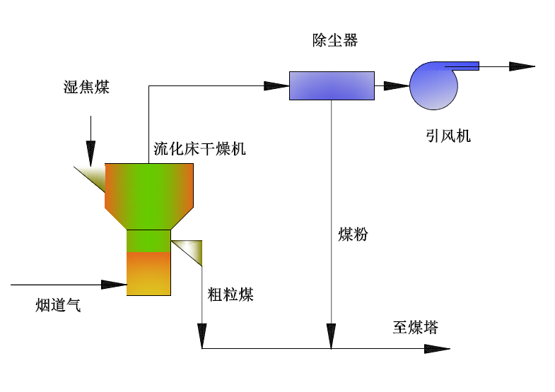
Solutions for Coal Drying
焦煤预处理概况
新日铁焦煤预处理工艺开发历程
煤调湿工艺/CMC工艺
焦煤在流化床干燥机干燥至6.5%水分后，粗粒煤与干燥过程中分离收集的煤粉一同加入焦炉
CMC工艺实质上就是焦煤预干燥工艺，可以简称为焦煤干燥

Slide 7
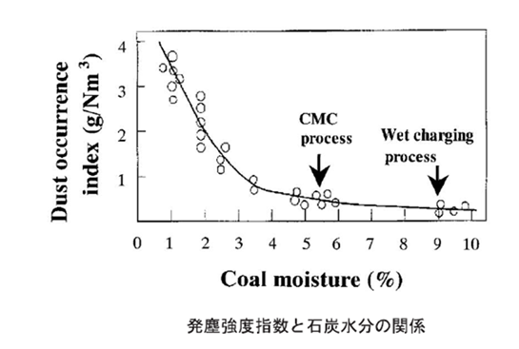
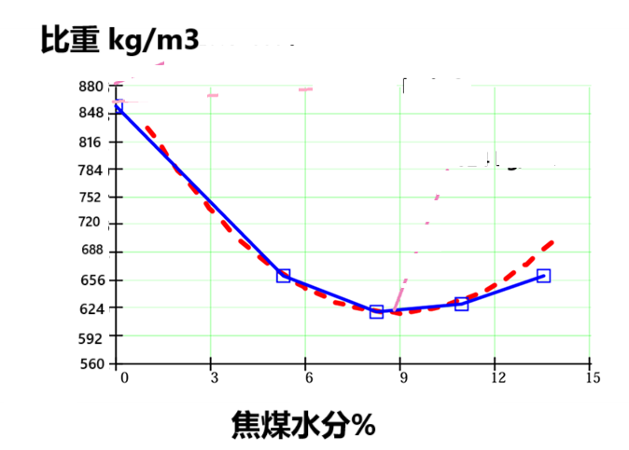
Solutions for Coal Drying
焦煤预处理概况
新日铁焦煤预处理工艺开发历程
煤调湿工艺/CMC工艺
右上图为粉尘发生指数与焦煤水分的关系，右下图焦煤比重与水分的关系
CMC工艺可以看作是对Precarbon工艺的修正：因为没有煤粉造粒，如果焦煤干燥至0%水分，粉尘问题严重，因此只能是适度干燥，即仅干燥至粉尘问题在可以接受的程度，这也许就是煤调湿/CMC工艺名称的来源

Slide 8
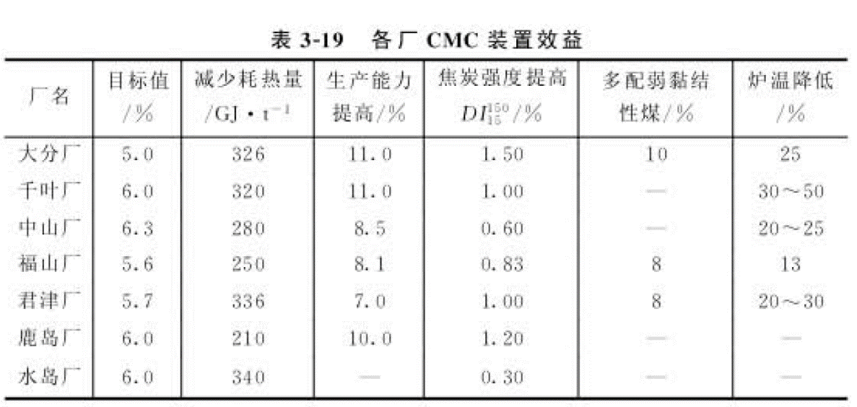
Solutions for Coal Drying
焦煤预处理概况
新日铁焦煤预处理工艺开发历程
煤调湿工艺/CMC工艺
下表为新日铁各焦化厂煤调湿/CMC工艺的焦煤水分，焦炉增产和弱粘煤配比比例
由于没有煤粉造粒工艺，所以
如果入炉水分过低（5%以下），可以多配一些弱粘煤，但装炉过程粉尘问题严重
如果入炉水分过高（6%以上），装炉过程粉尘问题较轻，但无法多配弱粘煤，项目收益为负
煤调湿/CMC工艺没有煤粉造粒，无法兼顾粉尘问题和经济效益，应该被列为淘汰工艺 (请参见技术经济分析)

Slide 9
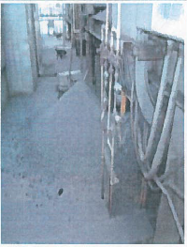
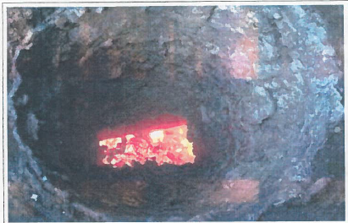
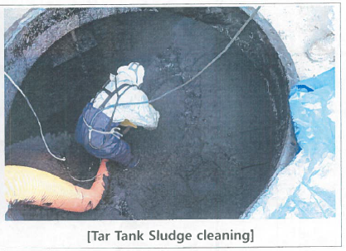
Solutions for Coal Drying
焦煤预处理概况
新日铁焦煤预处理工艺开发历程
煤调湿工艺/CMC工艺
未配备煤粉造粒工艺，所以粉尘问题严重
输送带走廊煤粉飞扬
上升管及加煤孔装煤期间煤粉碳化严重
炉顶石墨化问题严重
煤气/煤焦油粉尘集结
图片为引进用新日铁CMC工艺的韩国浦项焦化厂粉尘问题

Slide 10
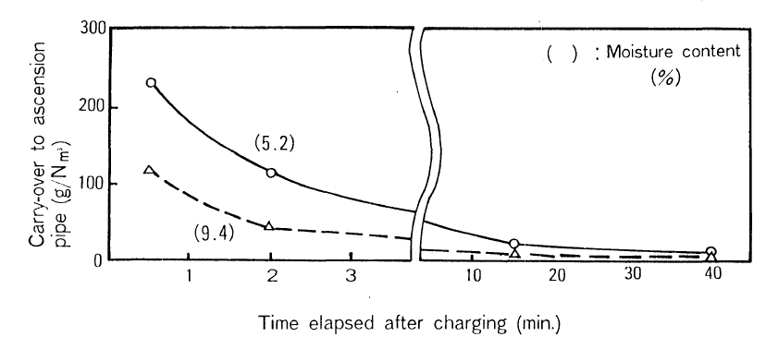
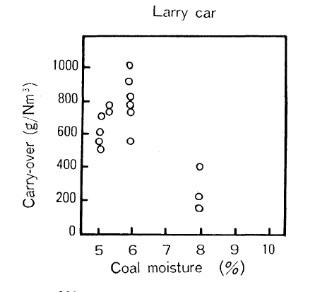
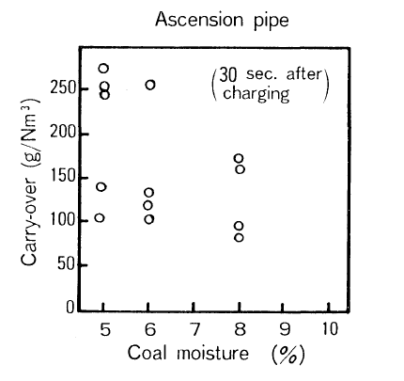
Solutions for Coal Drying
焦煤预处理概况
新日铁焦煤预处理工艺开发历程
煤调湿工艺/CMC工艺
未配备煤粉造粒工艺，所以粉尘问题严重
新日铁对常规湿煤及煤调湿装置装炉期间焦炉上升管及装煤孔荒煤气含尘量进行测量，结果如图/如下
装煤初期荒煤气含尘量分别增加1.5和3.5倍（上升管和装煤孔）

Slide 11
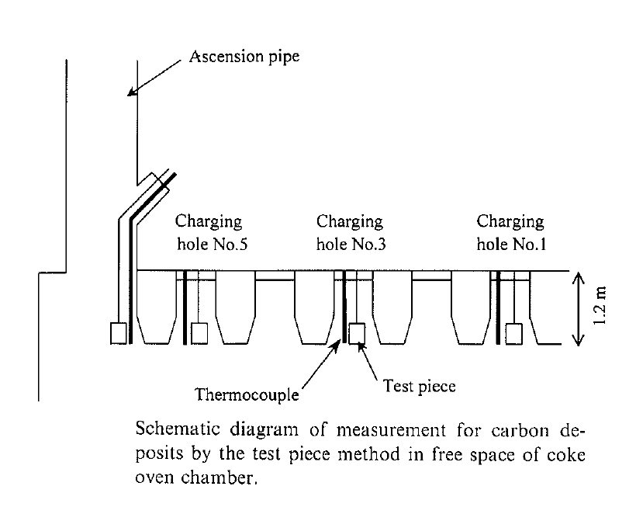
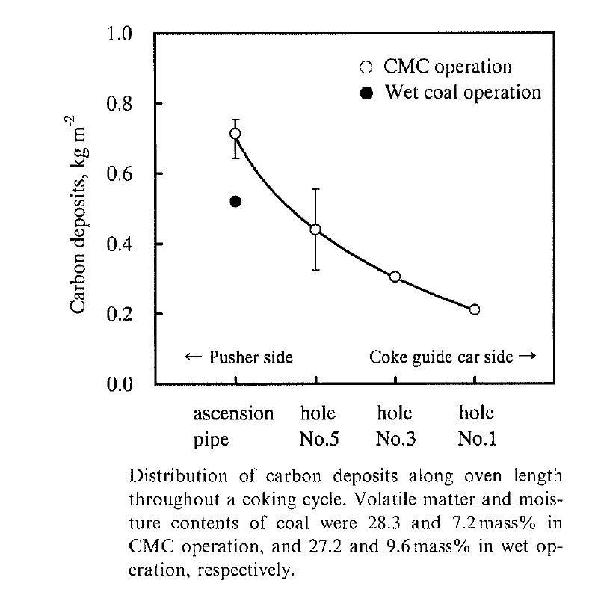
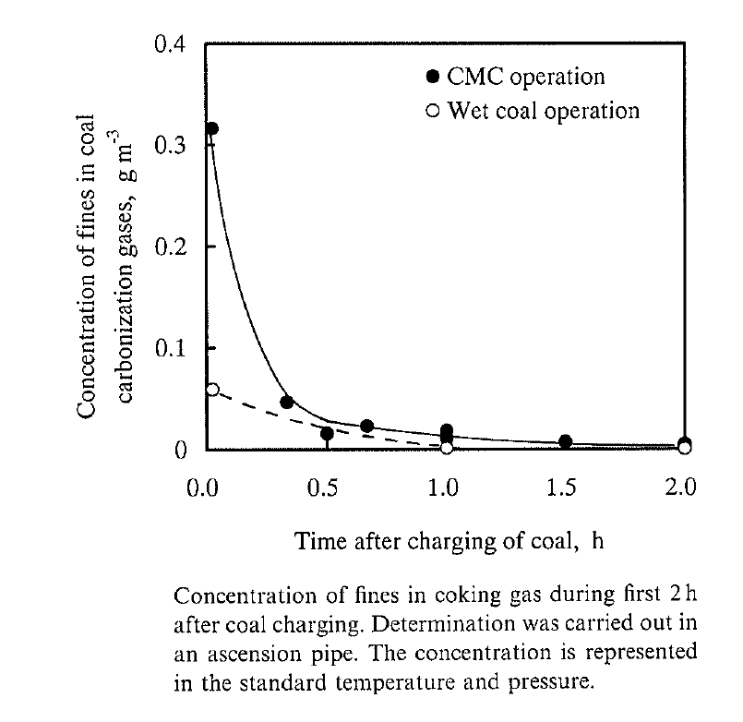
Solutions for Coal Drying
焦煤预处理概况
新日铁焦煤预处理工艺开发历程
煤调湿工艺/CMC工艺
未配备煤粉造粒工艺，所以粉尘问题严重
新日铁还对常规湿煤及煤调湿装置装炉期间焦炉上升管及装煤孔处积碳量，以及荒煤气含尘量进行测量，结果如下/如图
炉顶积碳增加45-75%；
上升管底部的炉顶积碳是对面的3.4倍
上升管处积碳量由0.5增加至0.75kg/m2
装煤初期荒煤气含尘量由0.075增加至0.3g/m3

Slide 12
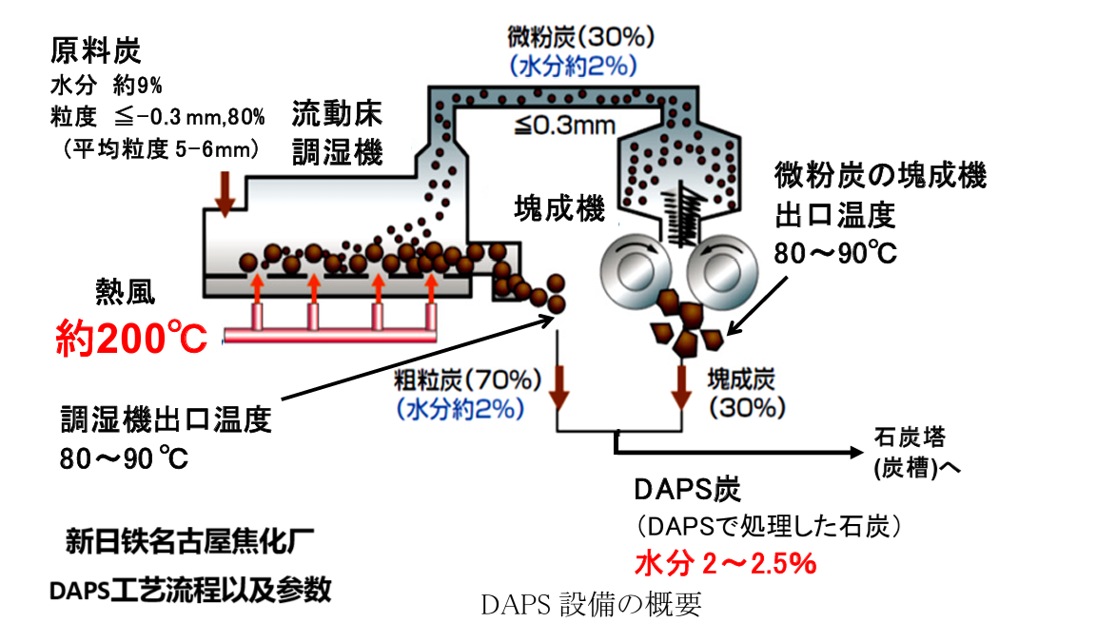
Solutions for Coal Drying
焦煤预处理概况
新日铁焦煤预处理工艺开发历程
煤粉压块工艺/DAPS工艺
就是在CMC （采用流化床干燥机）工艺基础上，对干燥过程中分离收集的煤粉进行造粒后，再与从干燥机排出的粗粒煤一同加入焦炉
由于配备煤粉造粒，输送和装炉过程中的粉尘问题得到解决; 同时可以多配弱粘煤（达40%），降低配煤成本，效益显著
粉煤预压块/DAPS工艺实质上就是焦煤预干燥及造粒工艺，可以简称为焦煤干燥+煤粉造粒
据传被新日铁列为不对外转让技术

Slide 13
Solutions for Coal Drying
焦煤预处理概况
新日铁焦煤预处理工艺开发历程
21世纪炼焦工艺/SCOPE21工艺
研发 21世纪炼焦工艺目的以及措施
研发目的
增加弱粘煤的配比增加，降低配煤成本
提高焦炉产量，降低新建焦炉的投资
采取的措施
通过对装炉焦煤进行干燥，快速预热和煤粉造粒，将装炉焦煤的装炉水分降至0%以及预热至350后，将弱粘煤的配比增加至50%，以最大程度地降低配煤成本
与此同时通过采用高性能耐火砖降低炭化室的厚度以及将炭化室温度由1000℃降至800℃（随后再在CDQ中继续对焦炭加热至1000℃以完成焦化反应，以大幅度地缩短焦化时间，将焦炉产量提高3倍

Slide 14
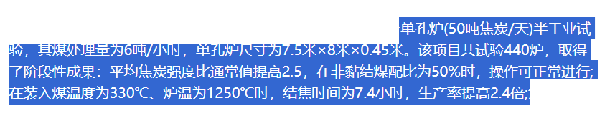
Solutions for Coal Drying
焦煤预处理概况
新日铁焦煤预处理工艺开发历程
21世纪炼焦工艺/SCOPE21工艺
项目中试
21世纪炼焦工艺的煤粉造粒工艺借鉴煤粉压块工艺，对所收集的煤粉采用无粘结剂造粒的工艺
由于炭化室温度仍然为传统1000℃，而不是所设想的800℃，因此焦化时间缩短不如预期，焦炉产量仅提高2.4倍

Slide 15
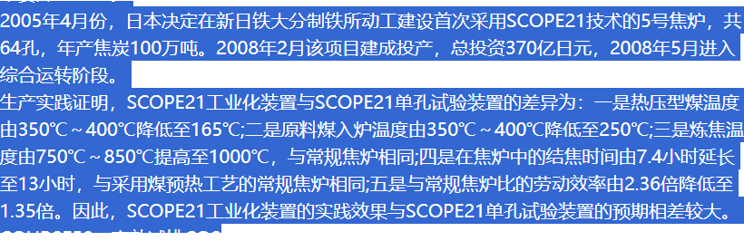
Solutions for Coal Drying
焦煤预处理概况
新日铁焦煤预处理工艺开发历程
21世纪炼焦工艺/ SCOPE21工艺
工业装置
中试试验中发现适用于煤粉压块工艺的煤粉无粘结剂不适用于 21世纪炼焦工艺，只好改为沥青为粘结剂的煤粉造粒工艺
流化床干燥机中分离收集的煤粉干燥预热至165℃造粒后并没有经过快速预热而直接装炉，仅对流化床干燥机中排出的粗粒煤进行快速预热，结果是焦煤的装炉温度由设计值的350℃降为250℃，焦炉增产由工艺初期的3倍，降至中试的2.4倍，在工业装置中进一步降至1.84倍

Slide 16
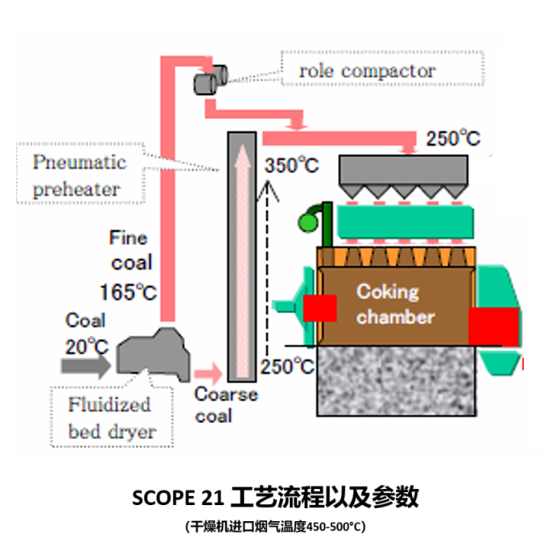
Solutions for Coal Drying
焦煤预处理概况
新日铁焦煤预处理工艺开发历程
21世纪炼焦工艺/ SCOPE21工艺
工业装置
主要工艺设备
中温流化床干燥机
焦煤气流快速预热装置
煤粉沥青造粒装置
焦煤密相气力输送装置
21世纪工艺中没有煤塔，与现有的焦炉相比，变动较大

Slide 17
Solutions for Coal Drying
焦煤预处理概况
新日铁焦煤预处理工艺开发历程
21世纪炼焦工艺/ SCOPE21工艺
在流化床干燥机中将焦煤的入炉水分降至0%
对干燥过程中分离收集的煤粉采用沥青为粘结剂进行挤压造粒；
对干燥过程中排出的粗颗粒焦煤采用气流装置进行快速预热，提高其粘结性
快速预热后的粗粒煤与造粒后的煤粉通过柱塞流气力输送至焦炉
21世纪炼焦工艺实质上就是焦煤干燥造粒及快速预热工艺，可以简称为焦煤干燥+煤粉造粒+粗粒煤快速预热

Slide 18
Solutions for Coal Drying
焦煤预处理概况
新日铁焦煤预处理工艺开发历程
21世纪炼焦工艺/ SCOPE21工艺
工艺效果
弱粘结性煤配比达57%
产能提高1.84倍
焦炉投资降低18%
工艺过程无烟无尘
节能20%
NOx降低30%
缺点
流化床干燥为中温烟气（450ºC ）
需要独立的粗粒煤气流快速预热装置
煤粉造粒需要采用沥青为粘结剂，且添加比例过高
导致装置投资大，运行费用高

Slide 19
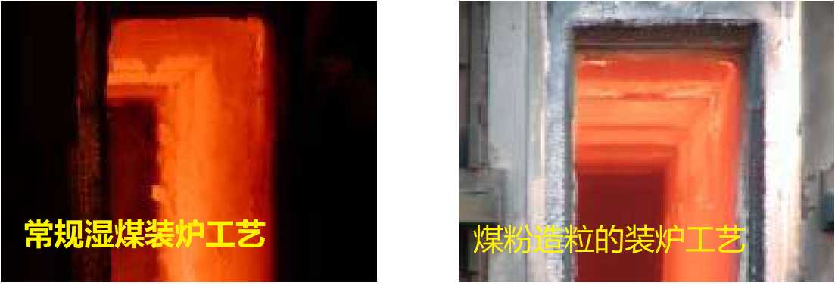
Solutions for Coal Drying
焦煤预处理概况
新日铁焦煤预处理工艺开发历程
21世纪炼焦工艺/ SCOPE21工艺
21世纪炼焦工艺工业装置采用沥青为粘结剂挤压造粒
采用沥青为粘结剂挤压煤粉造粒工艺取得令人满意结果

Slide 20
Solutions for Coal Drying
焦煤预处理概况
新日铁焦煤预处理工艺开发过程中所取得的成就
成就之一：粉尘问题得到解决
煤粉造粒是焦煤预处理工艺中的关键
焦煤预热工艺焦煤水分干燥至0%而又没有煤粉造粒装置，导致粉尘问题特别严重；
煤调湿工艺同样没有煤粉造粒，但通过对焦煤水分进行控制以保证粉尘问题在可接受程度范围内；
煤粉压块工艺配备煤粉造粒装置，粉尘问题大大改善；
21世纪工艺配备煤粉造粒装置，粉尘问题彻底得到解决

Slide 21
Solutions for Coal Drying
焦煤预处理概况
新日铁焦煤预处理工艺开发过程中所取得的成就及存在的问题
成就之二：焦煤干燥工艺的优化
在所开发的焦煤预处理工艺中，先后采用气流干燥，回转干燥及流化床干燥，最终优选出流化床干燥
流化床干燥工艺用于焦煤预处理的优点
在干燥的过程中可以实现煤粉分离，从而对分离出的煤粉进行造粒，实现清洁生产
投资和维护费用低

Slide 22
Solutions for Coal Drying
焦煤预处理概况
新日铁焦煤预处理工艺开发过程中所存在的问题
问题之一：煤粉造粒过度/造粒的煤粉粒度过大
无论是煤粉压块工艺(DAPS)还是21世纪炼焦工艺(SCOPE 21), 煤粉造粒都是对从流化床煤粉干燥机中收集的所有煤粉未经任何处理直接进行造粒
这是一个显而易见的失误，从流化床干燥机中收集煤粉的粒度和比例与流化床干燥机设计和运行参数有关，即使是同一流化床干燥机在不同运行工况下所收集的煤粉的粒度和比例都不同的
煤粉压块工艺中造粒煤粉粒度为<0.3mm，其比例大约为焦煤量的30%
21世纪工艺中造粒煤粉粒度为<0.5mm，其比例大约为焦煤量的45%
未有任何文献给出煤粉压块工艺(DAPS)还是21世纪炼焦工艺(SCOPE 21)中煤粉造粒的粒度和比例的原因

Slide 23
Solutions for Coal Drying
焦煤预处理概况
新日铁焦煤预处理工艺开发过程中所存在的问题
问题之一：煤粉造粒过度/造粒的煤粉粒度过大
根据试验，焦炉实际运行和计算分析，可以得出如下结论
对于湿煤装炉工艺，荒煤气在装煤期间所携带的煤粉颗粒小于0.25mm
对于干煤装炉工艺，荒煤气在装煤期间所携带的煤粉颗粒小于0.1mm
如有必要，对于干煤装炉工艺，荒煤气在装煤期间所携带的煤粉颗粒可以降至0.075mm以下
煤粉颗粒越小，颗粒间的范德华力引起的粘附力越强
当<0.1mm煤粉进行无粘结造粒时，由于煤粉颗粒间的粘附力大，造粒后的煤粉块强度足够高，在输送和装炉过程中不易因受到冲击而粉碎，基本可以满足清洁装炉要求
而焦煤中粒度<0.1mm的超细煤粉比例大约为8-10%

Slide 24
Solutions for Coal Drying
焦煤预处理概况
新日铁焦煤预处理工艺开发过程中所存在的问题
问题之一：煤粉造粒过度/造粒的煤粉粒度过大
煤粉压块工艺和21世纪炼焦工艺都存在煤粉造粒过度/造粒的煤粉粒度过大问题，尤其是 21世纪炼焦工艺，其煤粉造粒过度/造粒的煤粉粒度过大问题特别严重，导致造粒后的煤粉块强度差，输送和装炉过程中破碎/粉化问题严重，因此在工业装置中煤粉造粒工艺不得不改为沥青为粘结剂
21世纪炼焦工艺中造粒煤粉粒度为0.5mm以下，比例为焦煤量的45%， 沥青的添加量为煤粉的8-10%，为焦煤量的3.6-4.5%。 由于沥青的添加比例过高，随着沥青价格高涨，沥青的添加成本将弱粘煤配比增加所产生的收益大部分消耗掉
煤粉造粒过度不仅导致设备投资大，而且运行费用高（电耗和粘结剂消耗），致使21世纪炼焦工艺(SCOPE 21)经济性显著下降 （参见技术经济分析）
因此煤粉造粒过度应当避免

Slide 25
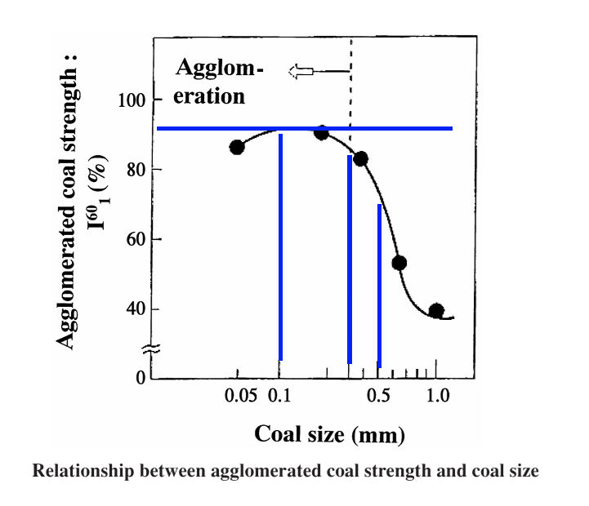
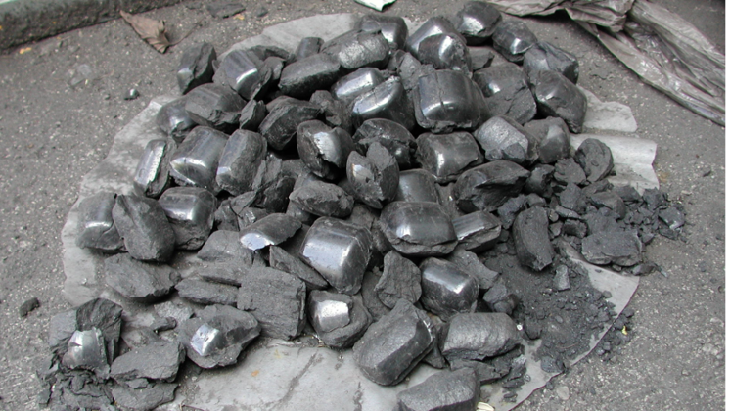
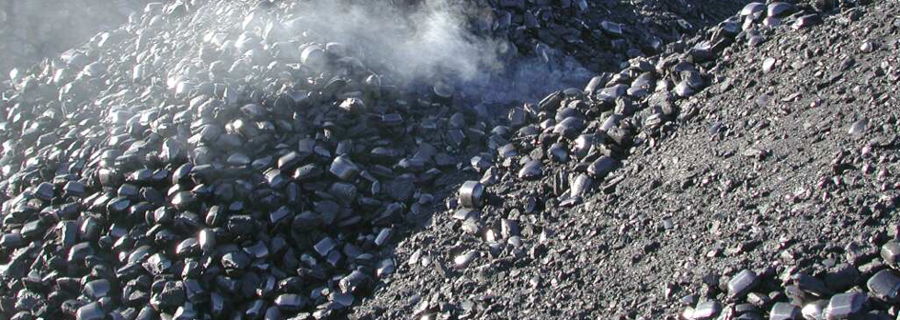
Solutions for Coal Drying
焦煤预处理概况
新日铁焦煤预处理工艺开发过程中所存在的问题
问题之一：煤粉造粒过度/造粒的煤粉粒度过大
左图为造粒煤粉的粒度与煤粉块强度的关系
粒度为0.1mm以下的煤粉造粒后的煤粉块强度最高；高于粒度为0.3mm以下的煤粉；远高于粒度为0.5mm以下的煤粉
下图为泰克公司的粒度0.5mm以下，水分3-6%的煤粉无粘结剂造粒的煤粉块样品

Slide 26
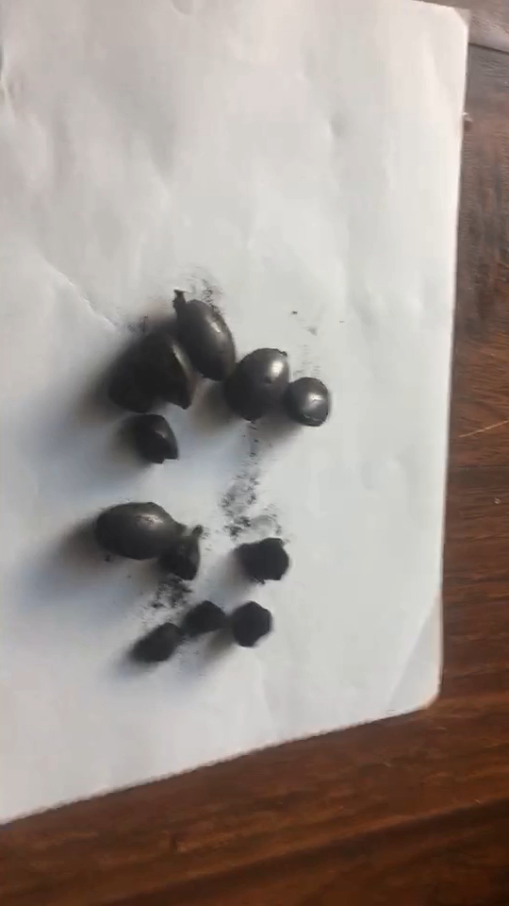
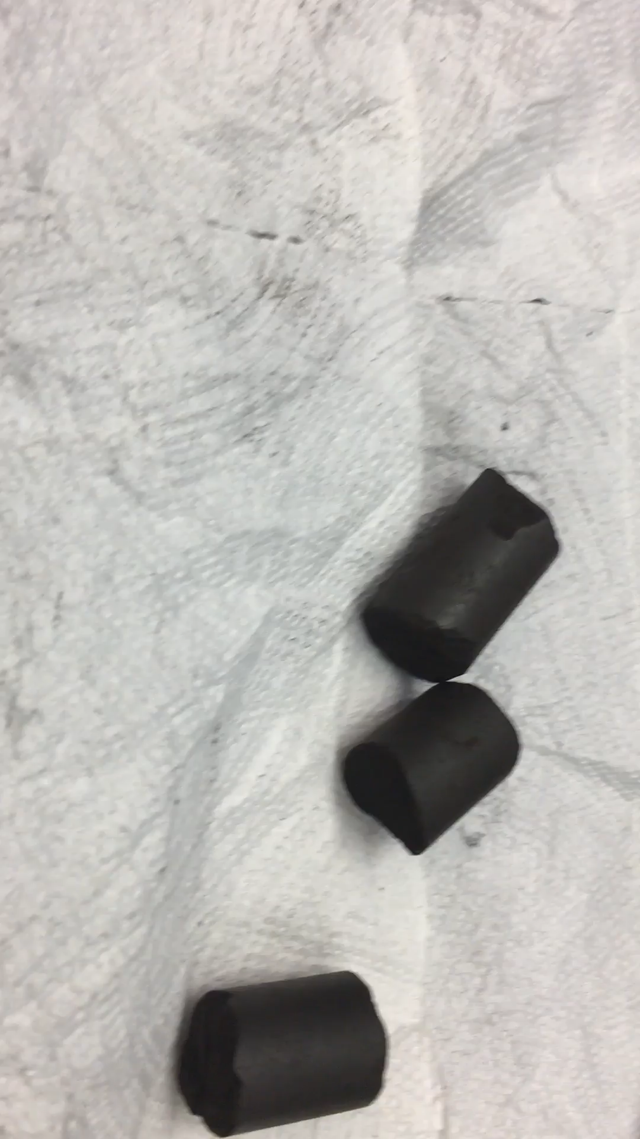
Solutions for Coal Drying
焦煤预处理概况
新日铁焦煤预处理工艺开发过程中所存在的问题
问题之一：煤粉造粒过度/造粒的煤粉粒度过大
下右视频为泰克公司的粒度0.1mm以下，水分0%的煤粉无粘结剂造粒的煤粉块样品
下左视频为泰克公司的粒度为0.1mm以下的煤粉水溶性粘结剂造粒的煤粉块样品
粒度0.1mm以下的煤粉无粘结剂造粒的煤粉块强度较高，而采用水溶性粘结剂造粒的煤粉块强度更高

Slide 27
Solutions for Coal Drying
焦煤预处理概况
新日铁焦煤预处理工艺开发过程中所存在的问题
问题之二：未采用高温流化床干燥
由于日本没有高温流化床干燥机厂家，新日铁所只能采用450ºC左右的中温流化床干燥机，体积大，投资高

Slide 28
Solutions for Coal Drying
焦煤预处理概况
新日铁焦煤预处理工艺开发过程中所存在的问题
问题三：粗粒煤快速预热设备
粗粒煤快速预热设备采用气流快速预热装置
气流快速预热装置采用450ºC烟道气，将焦煤快速预热至375ºC，因此气固之间温差小，气流快速预热装置体积庞大，投资和电耗都高
粗粒煤在气流预热装置中的停留时间仅为几秒钟，在如此短的预热时间内，只有 2 毫米左右以下的炼焦煤颗粒能够充分预热，而 2 毫米左右以上的炼焦煤颗粒只能在颗粒表面预热，颗粒内层无法预热到所需温度
这也许是21世纪炼焦工艺粗粒煤快速预热装置对于弱粘煤配比比例提高不显著的主要原因
气流快速预热装置应采用循环式气流预热装置（或气流流化床快速预热装置），即 2 毫米以下的炼焦煤颗粒预热一次，而 2 毫米以上的炼焦煤颗粒则可以预热数次，以达到所要求的温度，进一步提高弱粘煤配比比例

Slide 29
Solutions for Coal Drying
焦煤预处理概况
通过对新日铁焦煤预处理工艺开发过程中所取得的成就及存在的问题进行分析，为我们开发完善焦煤预处理工艺提供指导方向
采用高温流化床干燥工艺（950-1050ºC高温烟气），以实现焦煤的干燥，粗细煤粉的分级一体化，降低设备投资
对高温流化床干燥机尾气所携带的煤粉采取二级除尘装置
第一级除尘采用煤粉分级除尘器，将流化床干燥机尾气所携带的煤粉中粒度大于0.1mm的细煤粒100%地分离分离出来，分离出来的细煤粒无需造粒处理而直接至焦炉
第二级除尘采用高效旋风除尘器或布袋除尘器，将离开煤粉分级除尘器尾气中的小于0.1mm的超细煤粉分离出来进行造粒处理

Slide 30
Solutions for Coal Drying
焦煤预处理概况
通过对新日铁焦煤预处理工艺开发过程中所取得的成就及存在的问题进行分析，为我们开发完善焦煤预处理工艺提供指导方向
对高温流化床干燥机尾气所携带的煤粉采取二级除尘装置，可以将在装炉过程中引起粉尘问题的超细煤粉分离出来进行处理，从而使得需要进行造粒处理的超细煤粉粒度/比例大大地减少，不仅可以克服煤粉造粒过度问题，而且还使得超细煤粉量的后处理方式可以灵活多样
可以采用无粘结剂的煤粉造粒，由于造粒的煤粉粒度100%小于0.1mm，煤粉块的强度远高于煤粉压块工艺中的强度（因为煤粉间的范德华力远大于煤粉压块工艺中的煤粉）， 可以基本满足清洁装煤的要求
可以采用水溶性粘结剂造粒，可以更好地满足清洁装煤的要求。粘结剂的添加量为煤粉的0.01%，为焦煤量的0.001%
超细煤粉甚至还可以用于高炉喷吹而无需造粒处理

Slide 32
Solutions for Coal Drying
焦煤预处理工艺改善弱粘煤的粘结性机理分析
戴尔塔干燥技术有限公司
Delta Drying Technologies Ltd

Slide 33
Solutions for Coal Drying
焦煤预处理工艺改善弱粘煤的粘结性机理分析
焦煤预处理的主要目的
焦炭的强度在很大程度上取决于原料煤的粘结性，而低品质煤的粘结性较差，因此不能直接作为原料煤使用
低品质煤通过预处理（包括预干燥、快速预热和造粒等工艺）被证明是改善低品质煤的性状(粘结性)的有效方法
改善弱粘煤粘结性的主要途径
提高入炉焦煤堆积密度
对入炉焦煤进行快速预热
添加石油沥青/焦油等粘结剂

Slide 34
Solutions for Coal Drying
焦煤预处理工艺改善弱粘煤的粘结性机理分析
提高焦煤装煤炉堆积密度可以改善弱粘煤的粘结性
提高焦煤装煤炉堆积密度可以改善弱粘煤粘结性的机理
焦煤装炉密度提高使得煤粉间距变小，增加了煤粉颗粒之间的接触， 进而增加了煤粉颗粒之间的结合力，改善了弱粘煤的粘结性
焦煤装炉密度提高使得煤粉颗粒之间的气体被排除，在结焦过程中避免焦炭内部的升压
焦煤装炉密度提高还使得焦炭的孔隙率降低，焦炭颗粒之间的距离减小，焦炭颗粒之间的粘结强度提高，焦炭强度提高
焦炭孔隙率的降低还使得焦炭即使在反应性CRI较高的情况下，CSR仍然比较高

Slide 35
Solutions for Coal Drying
焦煤预处理工艺改善弱粘煤的粘结性机理分析
提高焦煤装煤炉堆积密度可以改善弱粘煤的粘结性
提高焦煤装煤炉堆积密度的途径
通过对原料煤进行机械挤压可以达到提高焦煤装煤炉堆积密度进而改善弱粘煤粘结性
应用实例
捣固焦工艺
配型煤工艺
以上工艺无法降低入炉焦煤水分，甚至会增加入炉水分

Slide 36
Solutions for Coal Drying
焦煤预处理工艺改善弱粘煤的粘结性机理分析
提高焦煤装煤炉堆积密度可以改善弱粘煤的粘结性
提高焦煤装煤炉堆积密度的途径
通过对原料煤进行预干燥同样也可以达到提高焦煤装煤炉堆积密度进而改善弱粘煤粘结性的目的
应用实例
Precarbon工艺
CMC工艺
DAPS工艺
SCOPE 21工艺
以上工艺还可以同时降低入炉焦煤水分（甚至会降低至0%）

Slide 37
Solutions for Coal Drying
焦煤预处理工艺改善弱粘煤的粘结性机理分析
提高焦煤装煤炉堆积密度可以改善弱粘煤的粘结性
提高焦煤装煤炉堆积密度的途径
焦煤预干燥可以提高入炉焦煤堆积密度的机理
当焦煤水分降低时，颗粒表面的水膜减小，煤颗粒之间因水分而产生的表面张力随之减小，从而煤粒间相对位移的阻力减小，因此装炉时料流通畅，入炉后能自动铺平并且紧密堆积，堆积密度比湿煤装炉显著提高
试验：装满一桶湿煤/配煤，放入烘箱进行干燥，干燥后再全部装回桶内，可以发现干燥后的焦煤体积明显减少，且干燥后的焦煤流动性明显得到改善

Slide 38
Solutions for Coal Drying
焦煤预处理工艺改善弱粘煤的粘结性机理分析
提高焦煤装煤炉堆积密度可以改善弱粘煤的粘结性
提高焦煤装煤炉堆积密度的途径
影响焦煤堆积密度的因素
焦煤水分
下图为焦煤水分与堆积密度的关系
焦煤水分与堆积密度的关系为比较复杂，为非线性关系
当装炉水分由9%（湿煤装炉工艺）降低至6.5%（CMC工艺的设计水分）时，入炉焦煤堆积密度仅有轻微程度的增加（水分降低2%，干煤的密度仅增加0.03）
而当装炉水分由6.5%降低至2.5%（DAPS工艺的设计水分）时，入炉焦煤堆积密度明显（水分降低4%，干煤的密度增加0.15）
而当装炉水分由2.5%降低至0%（SCOPE21工艺的设计水分）时，入炉焦煤堆积密度很明显（水分降低2.5%，干煤的密度增加0.11）’
从提高入炉焦煤堆积密度的角度出发，焦煤装炉水分应该降低至0%

Slide 39
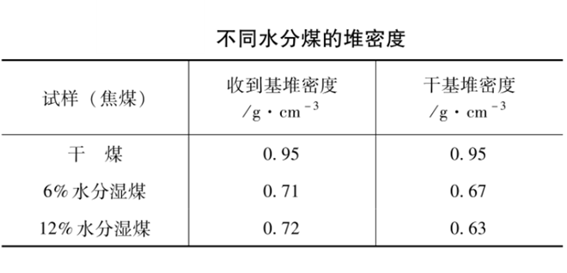
Solutions for Coal Drying
焦煤预处理工艺改善弱粘煤的粘结性机理分析
提高焦煤装煤炉堆积密度可以改善弱粘煤的粘结性
提高焦煤装煤炉堆积密度的途径
影响焦煤堆积密度的因素
还应还应该与煤种有关

Slide 40
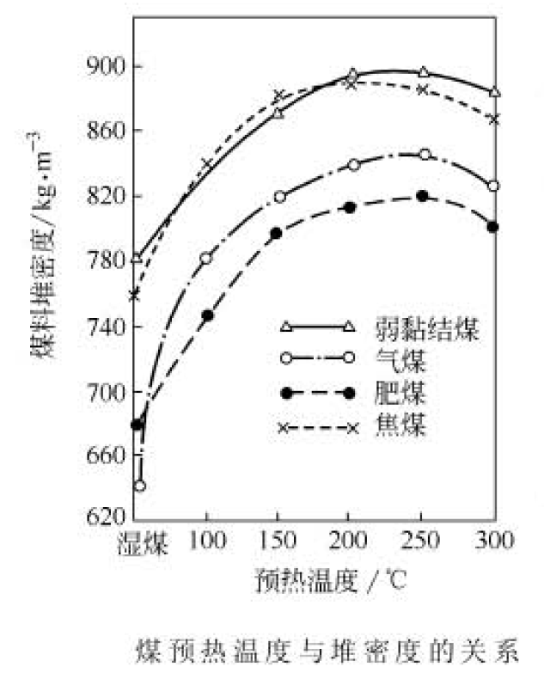
Solutions for Coal Drying
焦煤预处理工艺改善弱粘煤的粘结性机理分析
提高焦煤装煤炉堆积密度可以改善弱粘煤的粘结性
提高焦煤装煤炉堆积密度的途径
影响焦煤堆积密度的因素
焦煤预热温度
右图为焦煤堆积密度与堆积密度预热温度的关系
焦煤预热温度对焦煤堆积密度的因素
焦煤预热温度从常温预热至125°C（对于采用流化床干燥机）时，焦煤的水分由9%降至0%， 焦煤堆积密度逐步增加（见上图）
焦煤预热温度从125°C预热至220-250°C时，焦煤的水分一直为0%，密度不变
焦煤预热温度从预热温度超过220-250°C时，密度不升反降，主要原因为焦煤表面软化，流动阻力变大，密度降低

Slide 41
Solutions for Coal Drying
焦煤预处理工艺改善弱粘煤的粘结性机理分析
提高焦煤装煤炉堆积密度可以改善弱粘煤的粘结性
提高焦煤装煤炉堆积密度的途径
煤粉造粒
下图为煤粉造粒比例与堆积密度的关系
通过对原料煤在干燥过程中所分离收集的煤粉进行造粒可以进一步提高入炉焦煤堆积密度
加拿大公司在试验中发现对煤粉进行造粒可以提高入炉焦煤堆积密度
试验发现焦煤堆积密度的提高与煤粉造粒的比例如图所示
煤堆积密度与煤粉造粒的比例并不是线性关系，粉造粒存在一最佳比例
当煤粉造粒比例超过15-20%以后，焦煤的堆积密度反而降低，原因如下：
粗粒煤之间的空隙需要足够多的粒度合适的煤粉填充，才能达到最大堆积密度，如果煤粉造粒过高，即造粒过度，堆积密度反而降低

Slide 42
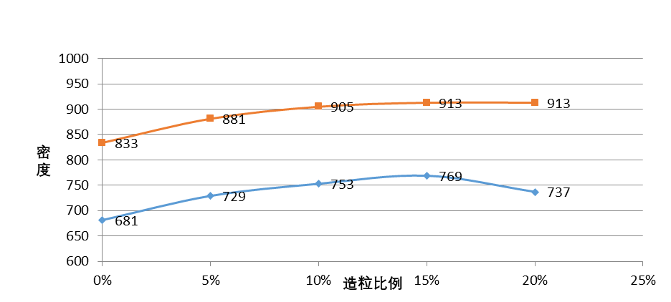
Solutions for Coal Drying
焦煤预处理工艺改善弱粘煤的粘结性机理分析
提高焦煤装煤炉堆积密度可以改善弱粘煤的粘结性
提高焦煤装煤炉堆积密度的途径
煤粉造粒

Slide 43
Solutions for Coal Drying
焦煤预处理工艺改善弱粘煤的粘结性机理分析
提高焦煤装煤炉堆积密度可以改善弱粘煤的粘结性
提高焦煤装煤炉堆积密度的途径
对原料煤进行机械挤压和对原料煤进行预干燥的区别 / 捣固焦工艺与戴尔塔工艺的区别
捣固焦工艺中湿煤饼装炉后塌陷后的干煤比重由1.05降低至0.91，水分为10-11%
戴尔塔工艺为干煤装炉，干煤比重为0.82-0.88（取决于煤种，粒度和煤粉造粒工艺），水分为0%
由此可以推测，在相同焦炭质量的前提下，戴尔塔工艺的弱粘煤配比比例至少不应该低于捣固焦工艺
 | 炭化室 | 煤饼
W mm | 540 | 470
L mm | 17000 | 16100
H mm | 6170 | 6000
煤饼比重 |  | 1.05
煤饼塌陷后比重 | 0.91

Slide 44
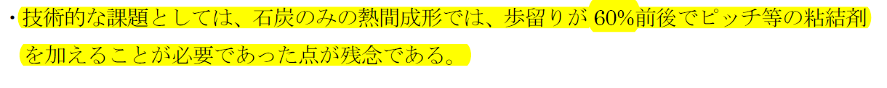
Solutions for Coal Drying
焦煤预处理工艺改善弱粘煤的粘结性机理分析
添加沥青/石油等粘结剂也可以可以改善弱粘煤的粘结性
应用实例
21世纪工艺
配型煤工艺
机理
所添加的粘结剂沥青/石油在焦化过程中直接转化为胶质体， 胶质体可以增加弱粘结性煤的粘结性；
适宜工况
仅仅当沥青/石油的价格接近优质焦煤价格时，才可以考虑（这或许时配型煤工艺和 21世纪工艺推广不开的主要原因）
日本经济产业省所组织的专家组针对采用沥青为粘结剂的做法，验收意见为令人失望

Slide 45
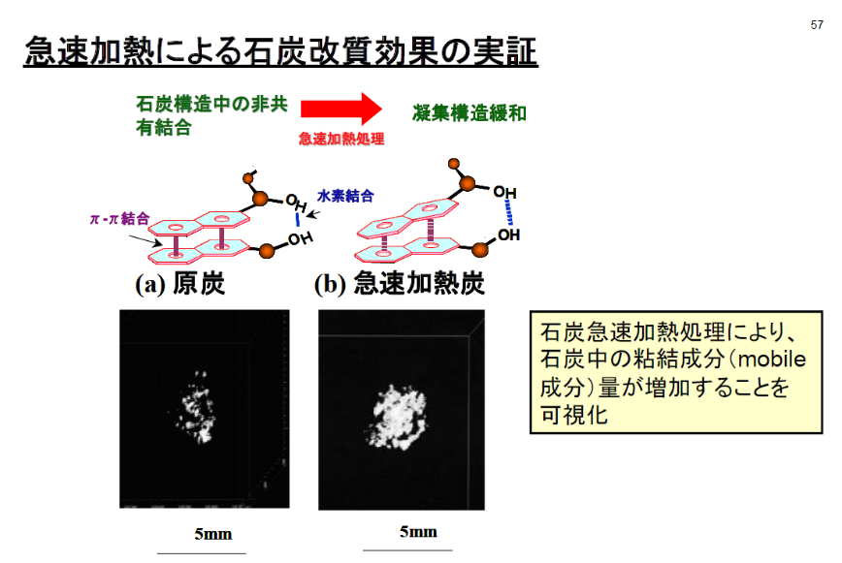
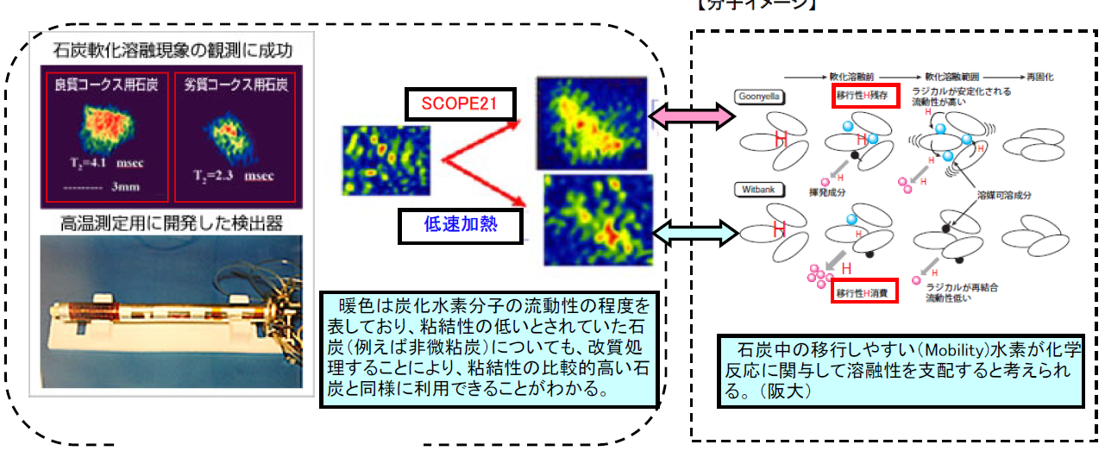
Solutions for Coal Drying
焦煤预处理工艺改善弱粘煤的粘结性机理分析
焦煤快速预热同样也可以可以改善弱粘煤的粘结性
应用实例
21世纪工艺
机理（在MRI影像中得到直接证实）
快速预热使得焦煤中分子间的氢结合和π-π相互作用等非共价键的相互作用降低
快速预热使得焦煤中的聚集态结构松驰，粘结性成分，煤的粘结性得到改善
最低的预热速率必须> 1000°C/分钟且预热温度介于350-400°C

Slide 47
Solutions for Coal Drying
焦煤预处理工艺参数对弱粘煤配比影响的定量分析
戴尔塔干燥技术有限公司
Delta Drying Technologies Ltd

Slide 48
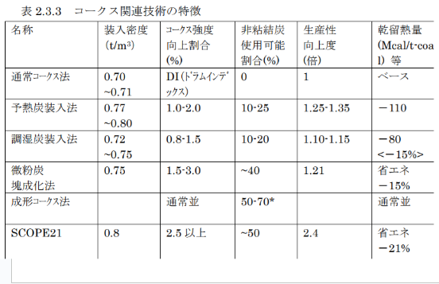
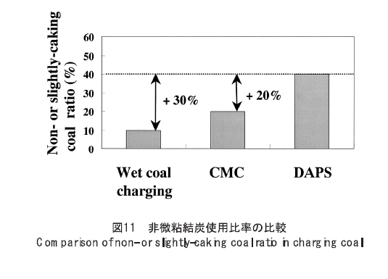
Solutions for Coal Drying
焦煤预处理工艺参数对弱粘煤配比影响的定量分析
不同预处理工艺弱粘煤配比结果(新日铁)；

Slide 49
Solutions for Coal Drying
焦煤预处理工艺参数对弱粘煤配比影响的定量分析
不同工艺对弱粘结性煤配比的定量分析；
同一工艺，不同文献，结果不同；
同一工艺，不同装置，工艺参数不同(新日铁煤调湿工艺)；
不同文献，对于弱粘结性煤定义可能不一致；
分析得出的结论不完全准确，肯定会引起争议，但是该定量分析的主要目的是仅供分析比较之用，为工艺参数的选择提供参考

Slide 50
Solutions for Coal Drying
焦煤预处理工艺参数对弱粘煤配比的定量分析
不同工艺对弱粘结性煤配比的定量分析
预干燥工艺的影响
预干燥工艺(入炉焦煤水分为0%时) 可增加30%的弱粘煤配比（常规湿煤工艺的弱粘煤配比按10%计，下同）
煤粉压块工艺(入炉焦煤水分为2.5%) 可增加20%的弱粘煤配比
21世纪炼焦工艺(入炉焦煤水分为0%时) 可增加30%的弱粘煤配比
戴尔塔工艺(入炉焦煤水分为0%时) 可增加30%的弱粘煤配比

Slide 51
Solutions for Coal Drying
焦煤预处理工艺参数对弱粘煤配比的定量分析
不同工艺对弱粘结性煤配比的定量分析
煤粉造粒工艺的影响
煤粉造粒工艺(煤粉造粒比例为15%时) 可增加12%的弱粘煤配比
煤粉压块工艺(煤粉造粒比例为30%) 可增加10%的弱粘煤配比
21世纪工艺(煤粉造粒比例为45%) 可增加8%的弱粘煤配比
戴尔塔工艺(煤粉造粒比例为10%) 可增加10%的弱粘煤配比

Slide 52
Solutions for Coal Drying
焦煤预处理工艺参数选择
粘结剂的添加（仅适用于沥青为粘结剂）
所添加的粘结剂沥青在焦化过程中直接转化为胶质体
沥青为粘结剂的添加可以改善入炉焦煤的粘结性，增加弱粘结性煤的配比
每1%的沥青添加可增加2%的弱粘煤配比

Slide 53
Solutions for Coal Drying
焦煤预处理工艺参数对弱粘煤配比的定量分析
不同工艺对弱粘结性煤配比的定量分析
粗粒煤快速预热工艺的影响
粗粒煤快速预热可增加7%的弱粘煤配比

Slide 55
Solutions for Coal Drying
焦煤预处理工艺参数的选择
戴尔塔干燥技术有限公司
Delta Drying Technologies Ltd

Slide 56
Solutions for Coal Drying
焦煤预处理工艺参数的选择
焦煤入炉前进行以下预处理
干燥并同时分级为粗粒煤和细粒煤
粗粒煤快速预热
细粒煤筛分后再对超细粉进行造粒处理
从而达到
清洁装炉
多配弱粘煤，降低配煤成本（为最主要收益，取决于弱粘煤配比比例）
增加焦炉产量(为次要收益)
节能（多产煤气)
环保（减少废水处理量）

Slide 57
Solutions for Coal Drying
焦煤预处理工艺参数的选择
焦炉产量增加比例取决于以下工艺参数
入炉焦煤水分
入炉焦煤温度
影响因素较少，并且可以通过热力计算进行预估，不作重点讨论

Slide 58
Solutions for Coal Drying
焦煤预处理工艺参数的选择
弱粘煤配比比例取决于以下工艺参数
入炉焦煤水分
入炉焦煤温度
煤粉造粒工艺
沥青粘结剂的添加
粗粒煤快速预热速率
影响因素较多，且无法通过计算进行预估，只能够借鉴已有工艺进行类推，为重点讨论对象

Slide 59
Solutions for Coal Drying
焦煤预处理工艺参数选择
入炉焦煤水分
入炉焦煤水分对堆积密度的影响
水分在6.5%至12%之间堆积密度最低
水分低于6.5%以下，水分与堆积密度呈线性关系
水分越低，堆积密度越高
从提高装炉堆积密度出发，入炉焦煤水分应该降至0%

Slide 60
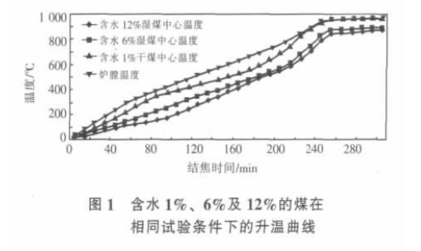
Solutions for Coal Drying
煤预处理工艺参数的选择
入炉焦煤水分
入炉焦煤水分对焦化时间/产量的影响
入炉焦煤水分越高，焦化预热干燥阶段所需要吸收的热量越多，则焦煤的升温所需时间越长
入炉焦煤水分越高，炼焦后焦炭的气孔率越大，焦块的导热性就越差，则焦煤的升温所需时间越长
从最大程度增加焦炉产量出发，入炉焦煤水分应该降至0%，并且预热至最高许可范围

Slide 61
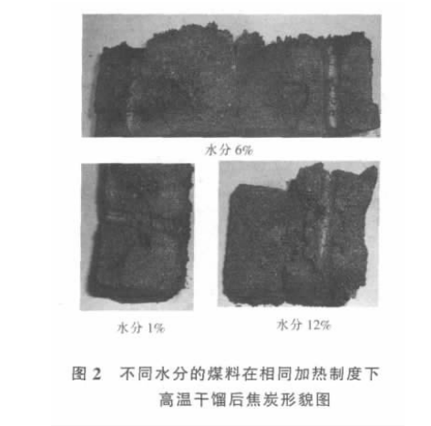
Solutions for Coal Drying
焦煤预处理工艺参数选择
入炉焦煤水分
入炉焦煤水分对焦炭质量的影响
入炉焦煤水分对焦炭结构的影响
含水1%的干煤炼焦后焦质致密，中心气孔最少、泡焦少
含水6%的湿煤炼焦后焦质较疏松，中心泡焦较多
含水12%的湿煤炼焦后焦质疏松，中心气孔多、泡焦多

Slide 62
Solutions for Coal Drying
焦煤预处理工艺参数选择
入炉焦煤水分
入炉焦煤水分对焦炭质量的影响
入炉焦煤水分对焦炭孔隙率/CSR的影响
入炉焦煤水分的降低能够提高装炉密度，使得煤粉间距变小，使得煤粉颗粒之间的气体被排除，在结焦过程中避免焦炭内部的升压，使得焦炭的孔隙率降低，焦炭颗粒之间的距离减小，焦炭颗粒之间的粘结强度提高，焦炭强度提高
焦炭孔隙率的降低同时还使得焦炭即使在反应性CRI较高的情况下，CSR仍然比较高

Slide 63
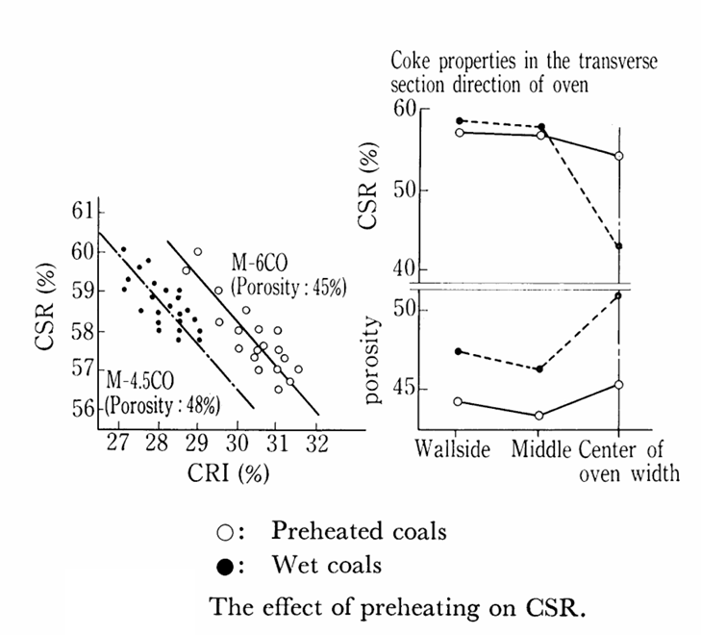
Solutions for Coal Drying
焦煤预处理工艺改善弱粘煤的粘结性机理分析
入炉焦煤水分
入炉焦煤水分对焦炭质量的影响
入炉焦煤水分对焦炭孔隙率/CSR的影响
与湿煤装炉相比，干煤装炉的焦炭的气孔尺寸小，孔隙率小（即焦炭强度高），炭化室內的焦炭质量均一
湿煤装炉工艺中，炭化室內焦炭的CSR从炉墙处的58降至中心处的43；而干煤装炉工艺中，炭化室內焦炭的CSR从炉墙处的57降至中心处的55
湿煤装炉工艺中，炭化室內焦炭的孔隙率从炉墙处的47.5上升至中心处的51；而干煤装炉工艺中，炭化室內焦炭的孔隙率从炉墙处的44.8上升至中心处的45.2
综上所述， 入炉焦煤水分应该降至0%

Slide 64
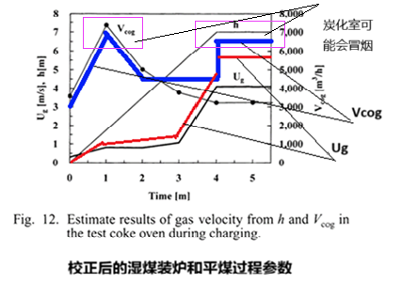
Solutions for Coal Drying
焦煤预处理工艺改善弱粘煤的粘结性机理分析
入炉焦煤水分
入炉焦煤水分对焦炉装煤过程的影响
入炉焦煤水分对焦炉装煤过程的荒煤气发生量的影响 （参见煤粉造粒对热煤装炉过程中粉尘携带的影响）
湿煤装煤过程的荒煤气平均发生量Q=5100 m3/h
湿煤装煤过程的荒煤气发生量峰值Q=8700 m3/h（装炉开始后大约1分钟）
在湿煤装炉过程中，大约在开始后的60秒左右，焦炉容易发生冒烟
在湿煤装炉过程中，大约在180秒至240秒时段内，气流速度从1增加到4.8m/s，在此期间携带的煤粉最大粒径可达500μm（至少可达350μm）

Slide 65
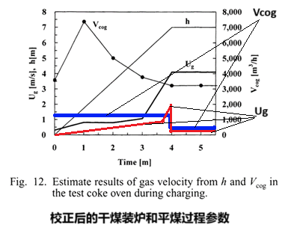
Solutions for Coal Drying
焦煤预处理工艺改善弱粘煤的粘结性机理分析
入炉焦煤水分
入炉焦煤水分对焦炉装煤过程的影响
入炉焦煤水分对焦炉装煤过程的荒煤气发生量的影响 （参见煤粉造粒对热煤装炉过程中粉尘携带的影响）
干煤装煤过程的荒煤气发生量Q=1500 m3/h （荒煤气发生量恒定，不存在峰值）
在干煤装炉过程中，由于荒煤气发生量恒定，且仅为湿煤装炉的28%, 在装煤期间焦炉不会冒烟
在干煤装炉过程中，仅在装煤的最后5秒内，气流速度从1增加到1.36 m/s，在此期间携带的最大煤粉粒径可达120μm

Slide 66
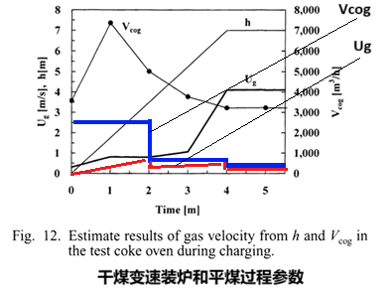
Solutions for Coal Drying
焦煤预处理工艺改善弱粘煤的粘结性机理分析
入炉焦煤水分
入炉焦煤水分对焦炉装煤过程的影响
入炉焦煤水分对焦炉装煤过程的荒煤气发生量的影响 （参见煤粉造粒对热煤装炉过程中粉尘携带的影响）
干煤变速装煤过程的荒煤气发生量Q=2400 m3/h（前2分钟）； Q=600 m3/h（最后2分钟）
在干煤变速装炉过程中，焦炉不会冒烟
在干煤变速装炉过程中，从0秒至120秒时，气流速度从0增加到0.37m/s，从120秒至240秒时，气流速度从0.06增加到0.64m/s，在整个装煤期间携带的煤粉最大粒径不超过74μm
综上所述， 入炉焦煤水分应该降至0%

Slide 67
Solutions for Coal Drying
焦煤预处理工艺改善弱粘煤的粘结性机理分析
入炉焦煤水分
入炉焦煤水分对焦炉装煤过程的影响
入炉焦煤水分对焦炉平煤过程的影响 （参见煤粉造粒对热煤装炉过程中粉尘携带的影响）
对于湿煤装炉，由于湿焦煤的堆积角大约为50度，装炉结束后在焦炉的顶部所形成的煤堆的高度较高，在平煤过程中平煤机构将湿煤推至表面，导致更多的水分蒸发生成水蒸汽，尤其是当平煤机构反复推煤时
在湿煤装炉的平煤期间，Q= 3950-7600 m3/h。由此可以推定湿煤装炉在平煤过程易于发生焦煤冒烟现象，特别当平煤机构反复/快速推煤时
在平煤过程中，干燥的焦煤由煤堆的顶部推入煤堆的底部的落差较大，所形成的扬尘较严重：因为在此过程中煤粉的势能/位能转换为动能，细煤粉极易飞扬，再加上荒煤气量的共同作用，由此可以推断平煤过程中粉尘携带问题也很严重

Slide 68
Solutions for Coal Drying
焦煤预处理工艺改善弱粘煤的粘结性机理分析
入炉焦煤水分
入炉焦煤水分对焦炉装煤过程的影响
入炉焦煤水分对焦炉平煤过程的影响 （参见煤粉造粒对热煤装炉过程中粉尘携带的影响）
与湿煤装炉不同，对于干煤装炉，由于焦煤的水分为0%，在平煤期间Q= 300 m3/h。由此可以推定干煤装炉在平煤过程不会发生焦煤冒烟的情况，即使平煤机构反复/快速推煤
在平煤过程中，对于干煤装炉，由于干焦煤的堆积角大约为30度，装炉结束后在焦炉的顶部所形成的煤堆的高度较低，干燥的焦煤由煤堆的顶部推入煤堆的底部的落差较小，所形成的扬尘程度较轻。如果对干燥过程收集的煤粉进行造粒， 则可能产生飞扬的煤粉量很低，由此可以推断平煤过程中粉尘携带问题很轻微
综上所述， 入炉焦煤水分应该降至0%

Slide 69
Solutions for Coal Drying
焦煤预处理工艺参数选择
入炉焦煤温度
入炉焦煤预热温度对焦煤质量的影响
预热后的煤在储运和装炉过程中，无惰性气体保护，因此预热煤的氧化不可避免
预热温度越高，挥发份越高的煤，氧化速度也越快
氧化使煤的粘结性降低
同时如果预热温度过高，细粒煤挥发份降低后并开始软化变粘，使堆积密度降低
入炉焦煤温度还对焦炉增产的比例有关
如果不考虑焦炉增产，入炉焦煤温度应该在120-150度左右，将焦煤水分干燥至0%，以最大程度地增加弱粘煤配比比例，降低配煤成本
如果考虑焦炉增产，入炉焦煤温度应该在200-220度 ，可以采用目前的(耐热皮带)带式输送机

Slide 70
Solutions for Coal Drying
焦煤预处理工艺参数选择
煤粉造粒
焦煤中煤粉对于焦化工艺的主要影响在于焦煤预处理后干煤的输送和装炉过程中的粉尘问题
根据计算和实验分析，对输送和装炉过程中起尘的煤粉粒度为小于 0.10mm的超细煤粉
从解决煤粉对焦化过程出发，仅需要对小于 0.10mm的超细煤粉进行造粒
从最大程度地增加焦煤装煤炉堆积密度出发，需要对小于 0.25mm的煤粉（煤粉比例为25%）进行造粒，但是煤粉造粒过程的设备投资运行费用高，其所能够增加弱粘煤的配比例不显著
综上所述， 煤粉造粒以解决装炉过程粉尘问题为主，即仅对小于 0.10mm的超细煤粉 （煤粉比例为8-10%）进行造粒

Slide 71
Solutions for Coal Drying
焦煤预处理工艺参数选择
焦煤快速预热
快速预热
对于增加弱粘煤配比比例效果不显著（参见定量分析），而工艺设备投资很大，不予考虑

Slide 72
Solutions for Coal Drying
焦煤预处理工艺参数选择
沥青为粘结剂煤粉造粒
根据21世纪工艺的经验和教训，沥青为粘结剂造粒应以避免

Slide 74
Solutions for Coal Drying
戴尔塔焦煤预处理工艺
-------焦煤干燥及煤粉造粒工艺
戴尔塔干燥技术有限公司
Delta Drying Technologies Ltd

Slide 75
Solutions for Coal Drying
戴尔塔焦煤预处理工艺
戴尔塔工艺过程
借助于戴尔塔公司所独有的高温流化床干燥技术，在消化吸收新日铁的经验和教训基础上，开发出如下的领先于新日铁的焦煤预处理工艺
戴尔塔工艺与煤粉压块工艺(DAPS)和 21世纪炼焦工艺(SCOPE 21)的主要区别
根据新日铁焦煤预处理工艺研发的经验和教训，沥青为粘结剂的煤粉造粒工艺应当避免，以降低运行费用，而是采用水溶性粘结剂煤粉造粒工艺，或超细煤粉的无粘结剂造粒工艺
粗粒煤的快速预热工艺不予考虑，因为其对增加弱粘煤配比比例和焦炉增产效果不显著，且工艺设备投资大
焦煤装炉温度不应过高于220℃，这样预热后的焦煤输送和储存仍可以采用目前焦化厂的设备（带式输送机，煤塔和装煤车），而无需密相气力输送装置

Slide 76
Solutions for Coal Drying
戴尔塔焦煤预处理工艺
戴尔塔工艺过程
湿焦煤原煤加入高温流化床干燥机中，在干燥的同时其中的煤粉被干燥尾气携带，干燥尾气携带的煤粉首先经过煤粉分级除尘器其中的0.1mm以上的细粒煤100%地被分离出来，分离出来的0.1mm以上的细粒煤与从流化床干燥机排出的粗粒煤一同装入焦炉
离开煤粉分级除尘器的尾气再经过高效旋风除尘器将其中的超细煤粉分离出来（旋风除尘器中收集的超细煤粉的粒度100%地小于0.1mm）
旋风除尘器中收集的超细煤粉有以下处理方式
进行无粘结剂煤粉造粒，造粒后的煤粉块与从流化床干燥机排出的粗粒煤一同装入焦炉（见工艺流程一）
直接用于高炉喷吹而无需造粒处理（见工艺流程二）
进行水溶性粘结剂煤粉造粒，造粒后的煤粉块与从流化床干燥机排出的粗粒煤一同装入焦炉（见工艺流程三）

Slide 77
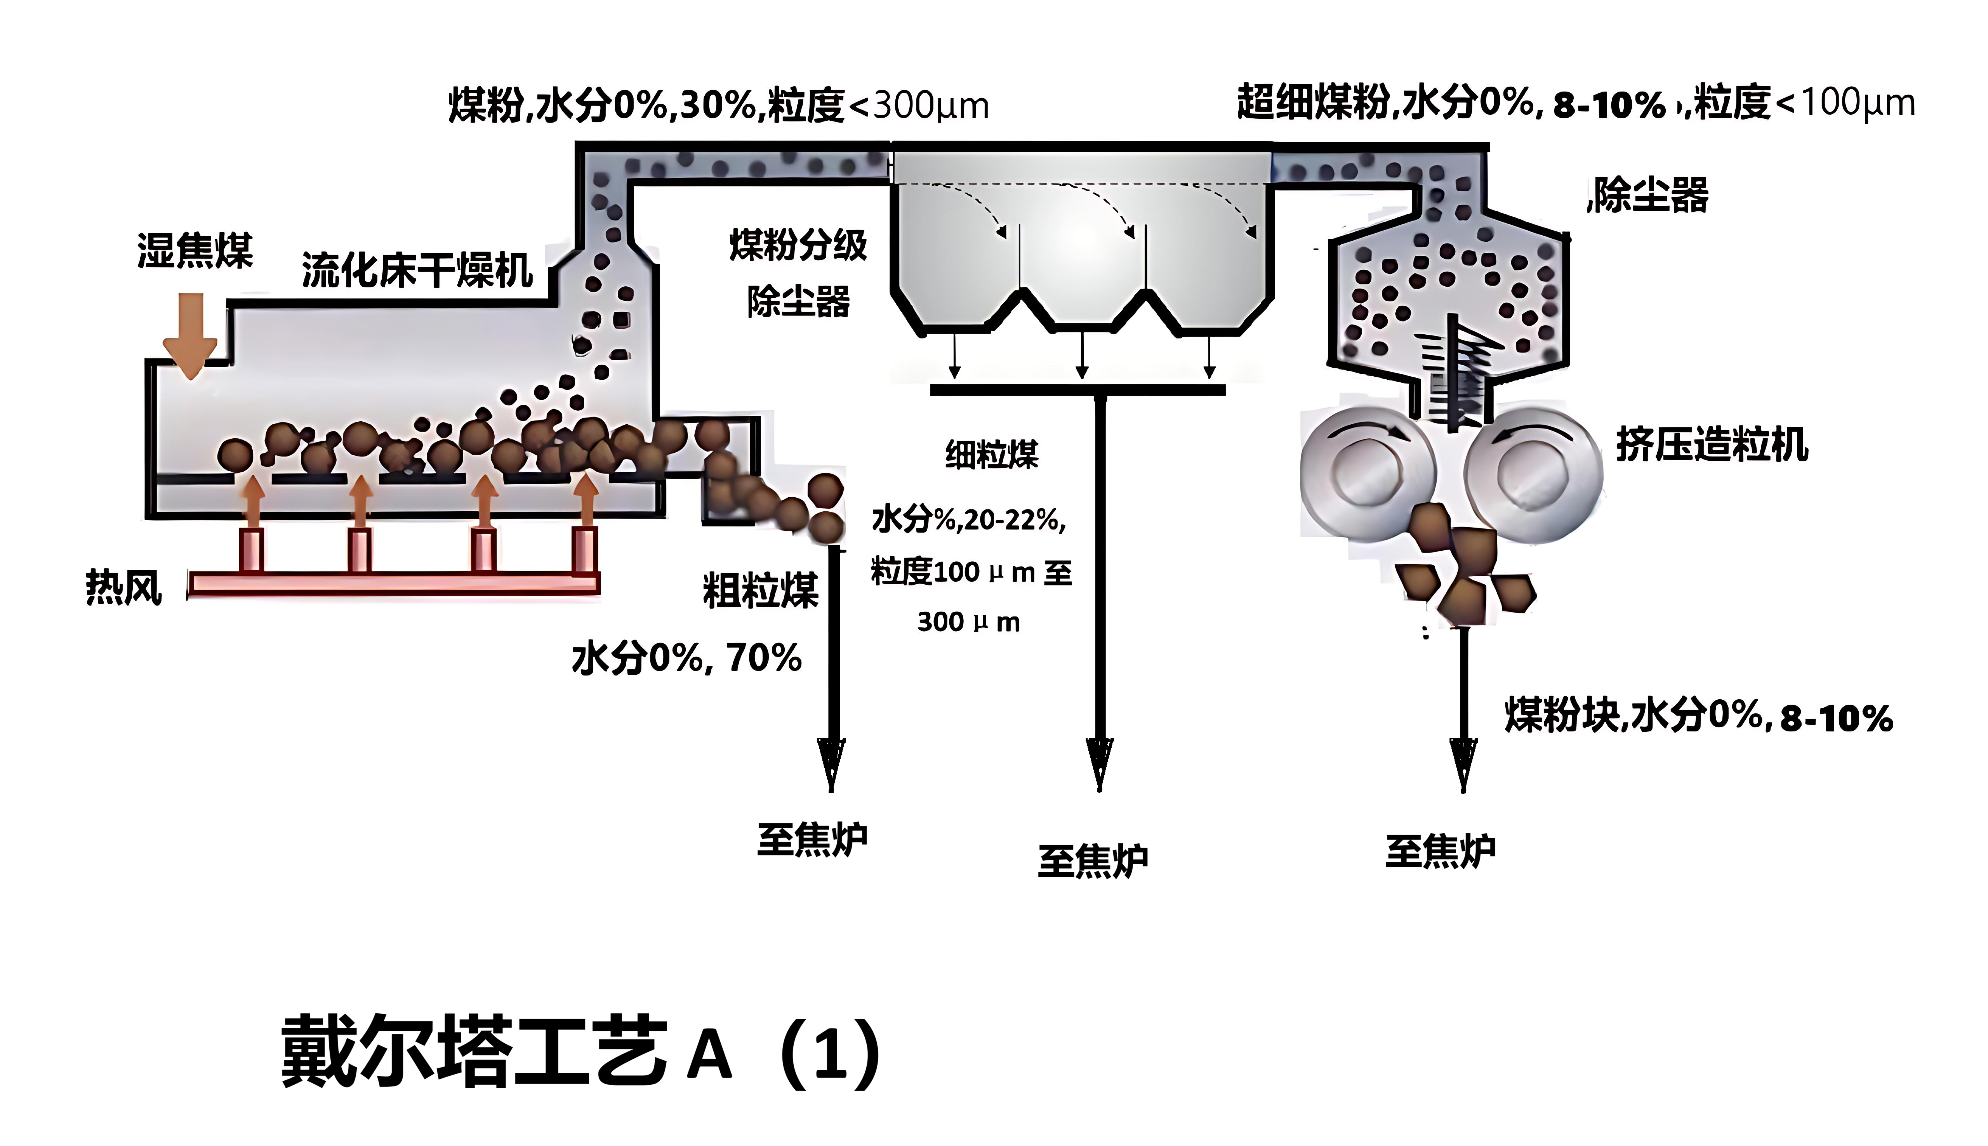
Solutions for Coal Drying
戴尔塔焦煤预处理工艺
戴尔塔工艺过程
工艺流程一
超细煤粉造粒的比例为焦煤量的8-10%
超细煤粉造粒的粒度为小于0.1mm
粒度为小于0.1mm的超细煤粉造粒进行无粘结剂造粒的煤粉块强度较好
0.1mm以下的超细煤粉颗粒之间的粘附力/范德华力足够大，造粒后的煤粉块在运输过程中不易因受到冲击而粉碎/粉化，装炉过程较清洁

Slide 78
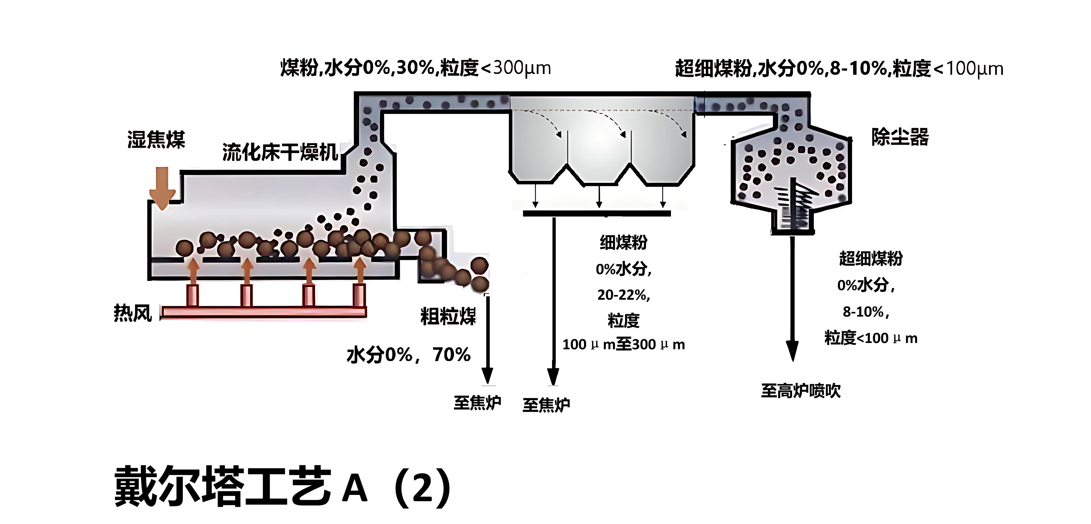
Solutions for Coal Drying
戴尔塔焦煤预处理工艺
戴尔塔工艺过程
工艺流程三
超细煤的比例为焦煤量的8-10%
超细煤粉小于0.1mm，粒度满足高炉喷吹煤对粒度的要求
工艺流程最短
装炉过程最清洁
仅适于联合焦化厂

Slide 79
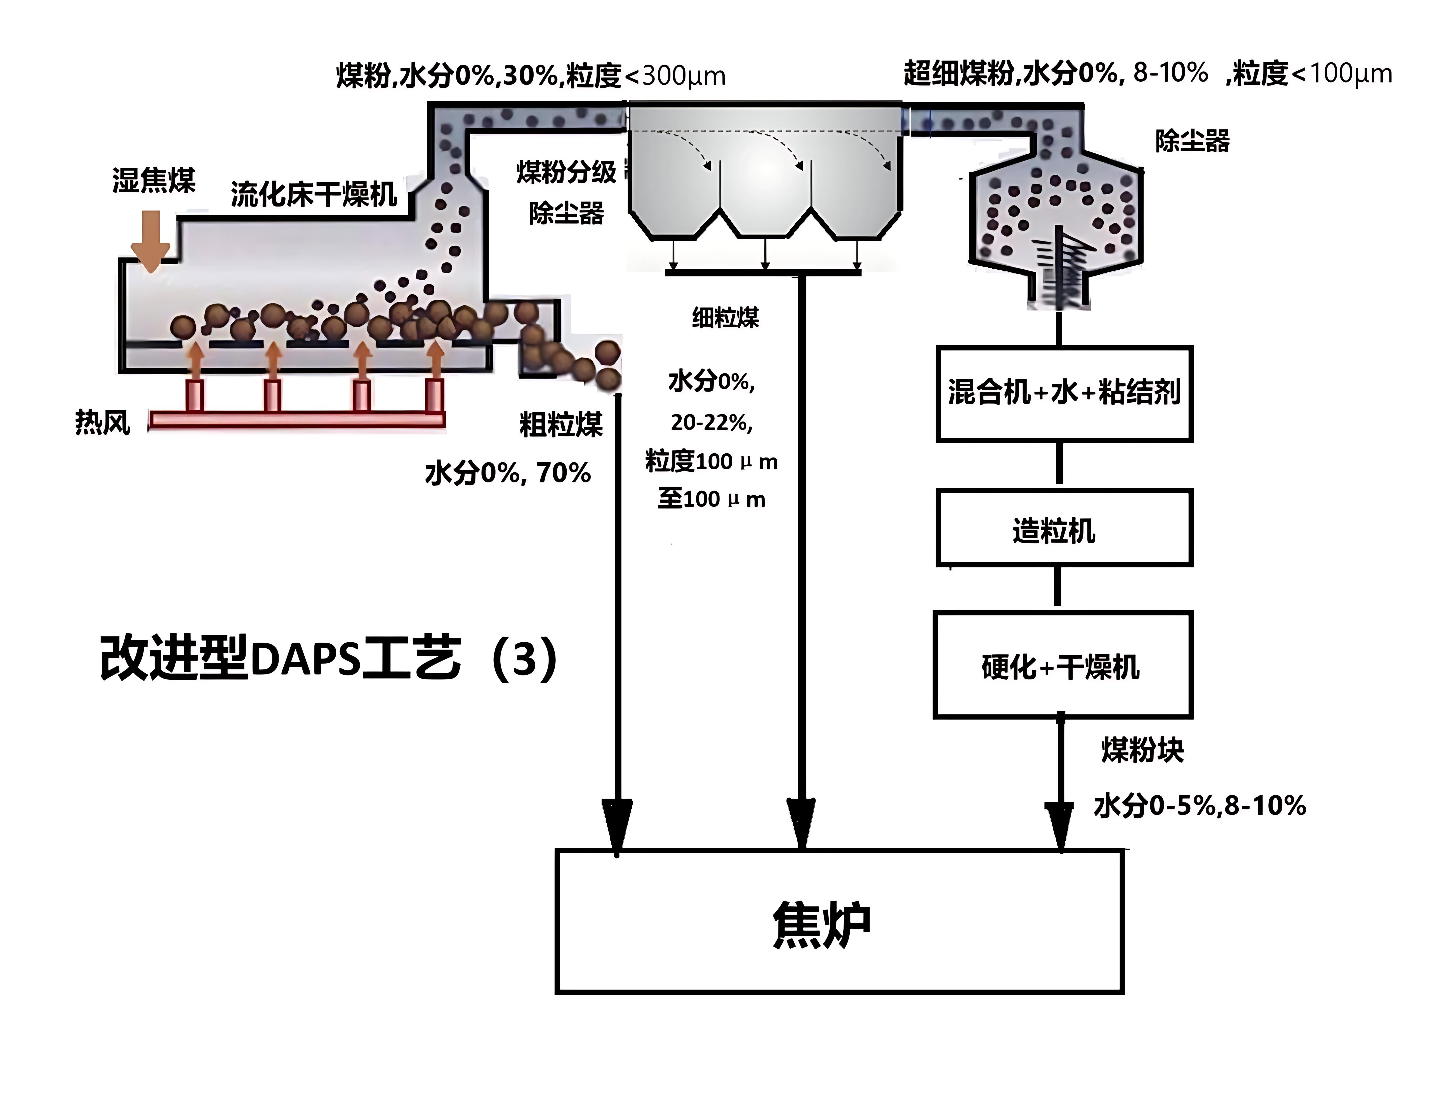
Solutions for Coal Drying
戴尔塔焦煤预处理工艺
戴尔塔工艺过程
工艺流程二
超细煤粉造粒的比例为焦煤量的8-10%
超细煤粉造粒的粒度小于0.1mm
水溶性粘结剂的添加量为煤粉量的1/1000，焦煤量的1/10000
工艺流程较长，能耗高
煤粉块的强度高，装炉过程清洁

Slide 81
Solutions for Coal Drying
戴尔塔焦煤预处理工艺
-------戴尔塔高温流化床干燥机
戴尔塔干燥技术有限公司
Delta Drying Technologies Ltd

Slide 82
Solutions for Coal Drying
中国国内的煤调湿/CMC项目概况
国内的煤调湿项目没有一个水分低于6%
国内的煤调湿项目没有一个能够增加配弱粘煤的
国内的煤调湿项目能够正常运行的就算是成功的
重钢的煤调湿拆除
济钢的煤调湿拆除
邯钢的煤调湿拆除
唐钢佳华的煤调湿停机
唐钢美锦的煤调湿停机
马钢的煤调湿停机或拆除
柳钢的煤调湿情况不明
宝钢的煤调湿情况不明
太钢的煤调湿在运行

Slide 83
Solutions for Coal Drying
中国国内的煤调湿/CMC项目概况
国内的煤调湿项目主要问题
粉尘问题严重
国内煤调湿配套的流化床干燥机有问题
国内煤调湿配套的流化床干燥机设计是参考常规的流化床干燥机，而没有针对焦煤特点进行改进
常规的流化床干燥机一般用于干燥粒度小于5mm的粉体，这种粉体容易流化，容易从流化床干燥机內排出
而焦煤的最大粒度可达10mm（甚至15mm），大颗粒的焦煤流化困难，排料不通畅，粗颗粒在干燥机內聚集，导致死床而无法正常运行，甚至着火
济钢，邯钢，唐钢佳华，唐钢美锦和柳钢的流化床干燥机都是由某些高校教授设计的，没有实际经验，出现上述问题在所难免

Slide 84
Solutions for Coal Drying
戴尔塔公司的高温流化床干燥机
戴尔塔的高温流化床干燥机是在消化吸收三家美国公司（ENI, McNally和FMC）的高温流化床干燥机原始设计图纸，并综合分析泰克公司的6个洗煤厂10台焦煤高温流化床干燥机在过去45年期间所积累的技改的资料而设计的
同时还利用参与泰克公司的焦煤高温流化床干燥机大修机会，对高温流化床干燥机气体布风板的变形损坏的问题进行深入的调研和分析，发现原始设计中的气体布风板在高温工况下无法满足其热胀冷缩要求而致，并说服泰克公司采用戴尔塔公司设计的新型气体布风板
戴尔塔公司设计的新型气体布风板采用悬浮式结构，使得气体分布板可以在三维方向上进行一定程度的自由伸缩，以满足其热胀冷缩的要求
新设计的悬浮式的气体布风板在泰克的焦煤高温流化床干燥机获得成功，将高温流化床干燥机的停机检修次数从每年2 至 3 次延长至每 4 至 5 年一次，停机检修时间也从数周缩短至12 小时以内

Slide 85
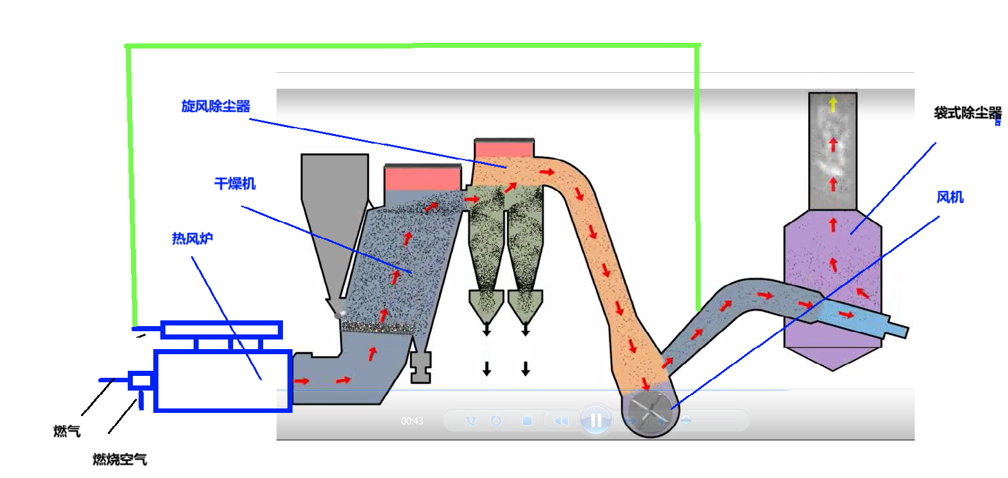
Solutions for Coal Drying
戴尔塔公司的高温流化床干燥机
布风板是高温流化床干燥机的关键部件
右图高温流化床干燥机流程图
焦煤高温流化床干燥机的主要工艺设备
流化床干燥机：专用设备
燃气炉：燃气或煤粉，通用设备
旋风除尘器：通用设备
带式除尘器：通用设备/外购
风机：通用设备 /外购

Slide 86
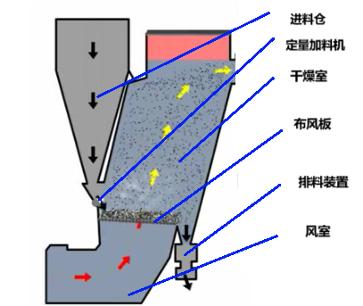
Solutions for Coal Drying
戴尔塔公司的高温流化床干燥机
布风板是高温流化床干燥机的关键部件
右图高温流化床干燥机主机的结构简图
高温流化床干燥机主机的主要部件
进料仓：常规设计
定量加料装置：常规设计
干燥室：外壳为碳钢，内衬耐火混凝土，常规设计
风室：常规设计
排料装置：常规设计
布风板：关键部件，需特殊设计

Slide 87
Solutions for Coal Drying
戴尔塔公司的高温流化床干燥机
除了气体布风板采用悬浮结构外
戴尔塔公司的高温流化床干燥机还针对焦煤的颗粒大，不易流化和排料的难点，对干燥机的加料和排料装置进行特殊的设计，确保粗颗粒的焦煤易于从干燥机内排除，以避免粗颗粒焦煤的聚集而死床，甚至着火
气体布风板在不同部位的开孔率不同，且流化介质离开布风板时的方向由垂直向上改变为朝向馋相给吧排料方向，以加速粗颗粒的焦煤的流动
有关高温流化床干燥机以及悬浮式气体分布板的更多细节可以在小范围内进一步介绍

Slide 89
Solutions for Coal Drying
戴尔塔干燥技术有限公司
305-3089 Bathurst St., Toronto, Ontario, M6A 2A4
Phone: +1.647.673.9832
E mail: long@deltadrying.ca
www.deltadrying.ca

